Slide 1
Imagen portada: P. Érick Félix CM.

Slide 2
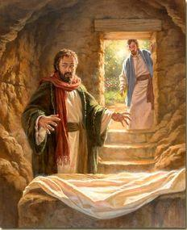
LECTIO DIVINA – DOMINGO DE PASCU A “C”
VIO Y CREYÓ
Juan 20, 1-9
Vio y creyó
2025, Lima 20 de Abril

Slide 3
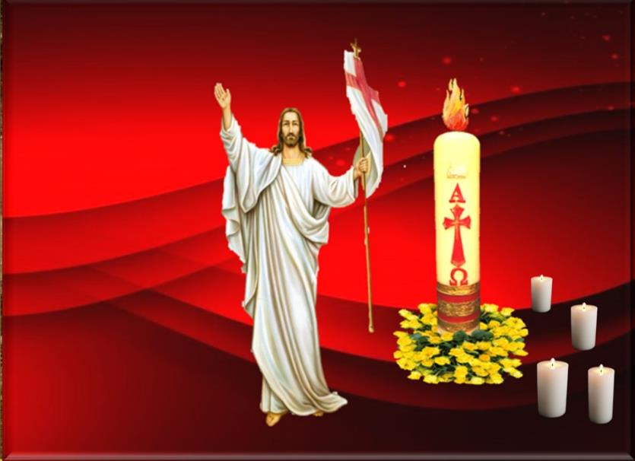
Ambientación: Un cirio, rodeado de flores, imagen del Resucitado, frase: “¡Ha resucitado!”. Una vela por participante
“¡Ha
Resucitado!”
Cantos sugeridos:
Alegre la mañana; Resucitó; Haces nuevas todas las cosas

Slide 4
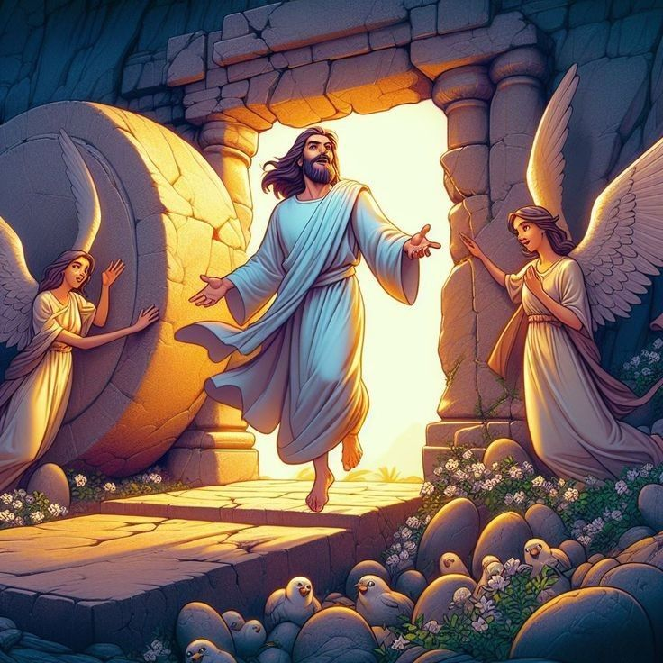
AMBIENTACIÓN:
Todas las lecturas se hacen eco de la buena noticia
de Pascua: “Este es el día en que actuó el Señor”
El Evangelio nos traslada a la entrada del sepulcro vacío para que, con el discípulo amado, veamos y creamos.
Proclamemos y celebremos también nosotros que hoy es un día de alegría y gozo porque Jesucristo, el Señor, ha resucitado. Gracias a Él somos personas nuevas.

Slide 5
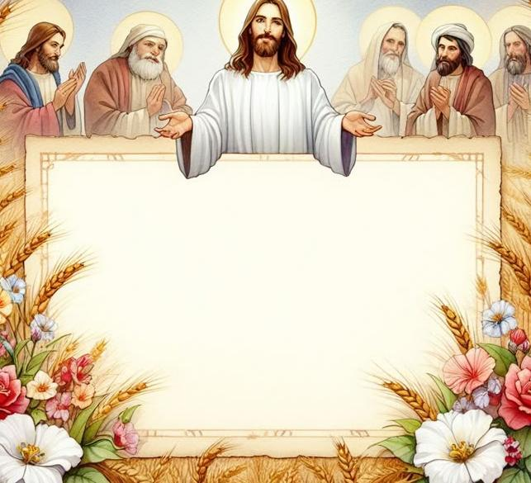
Oración inicial
Señor Jesús, después de haber reflexionado y vivido contigo tu pasión, de haberte acompañado en tu calvario, de haber aprendido de ti a amar hasta el final, hasta darte totalmente ahora celebramos con el corazón rebosante, el hecho de que la muerte no te ha vencido, que la tumba no
te ha retenido,

Slide 6
que has vencido la oscuridad y la sombra,
porque has resucitado,
porque estás vivo, porque estás junto a nosotros, por eso, Señor, danos tu Espíritu Santo, para que podamos dar testimonio de ti, anunciando a
todos, que has resucitado,
que estás vivo. Que así sea.

Slide 7
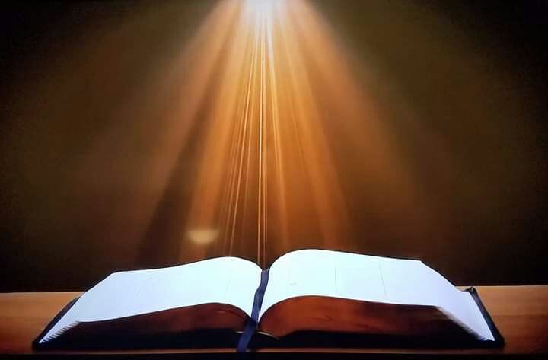
Motivación:
El evangelio: El evangelio gira en torno al sepulcro como lugar del misterio. María Magdalena representa el proceso de la fe en la resurrección. Los dos discípulos lo resumen viendo los signos y creyendo. Escuchemos con atención este anuncio salvador.

Slide 8
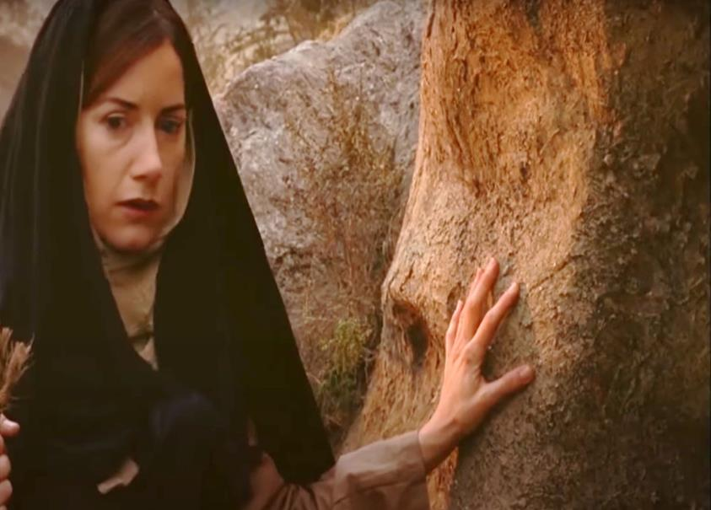
Juan 20, 1-9
El primer día de la semana, María Magdalena fue al sepulcro muy temprano, cuando aún estaba oscuro, y vio la piedra quitada del sepulcro.

Slide 9
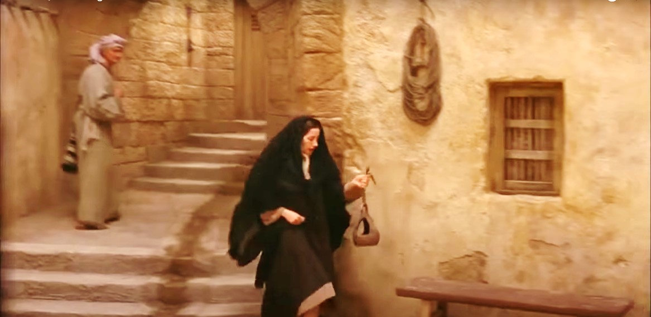
Echó a correr y fue donde estaba Simón Pedro y el otro discípulo, a quien tanto quería Jesús, y les dijo:

Slide 10
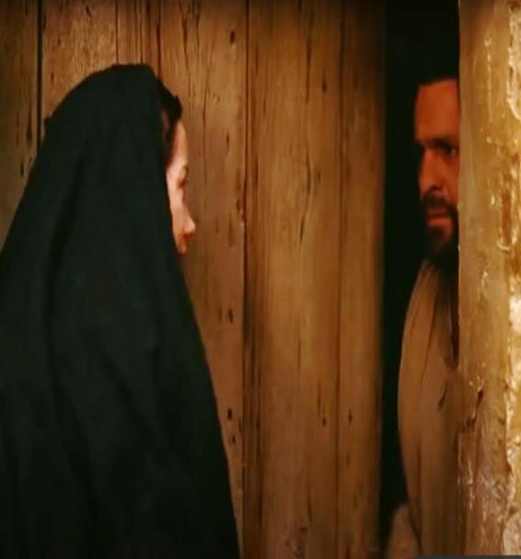
“Se han llevado del sepulcro al Señor y no sabemos dónde lo han puesto”.

Slide 11
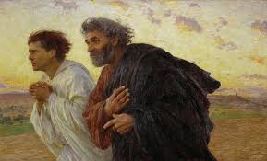
Salieron Pedro y el otro discípulo, y fueron rápidamente al sepulcro. Los dos corrían juntos, pero el otro discípulo corría más que Pedro;

Slide 12
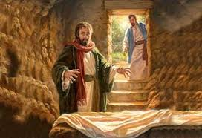
se adelantó y llegó primero al sepulcro; y asomándose, vio las vendas en el suelo y el sudario con que le habían cubierto la cabeza, no por el suelo con las vendas, sino enrollado en un sitio aparte.

Slide 13
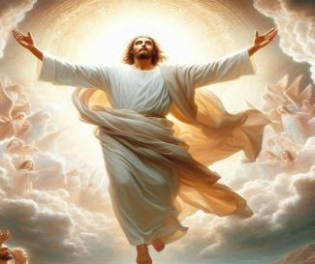
Entonces entró también el otro discípulo, el que había llegado primero al sepulcro; y vio y creyó.
Pues hasta entonces no habían entendido la Escritura ; que él había de resucitar de entre los muertos.

Slide 14
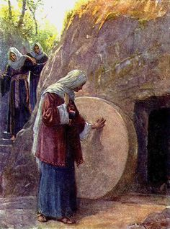
Preguntas para la lectura:
° ¿Qué descubre María Magdalena
al llegar al sepulcro de Jesús?
¿Cómo reacciona
ante lo que ve?

Slide 15
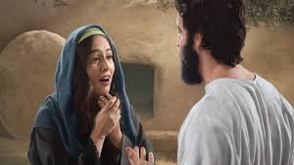
* ¿A quienes les avisa lo sucedido?

Slide 16
¿Cuál de los discípulos llegó primero al sepulcro y cual entró primero?

Slide 17
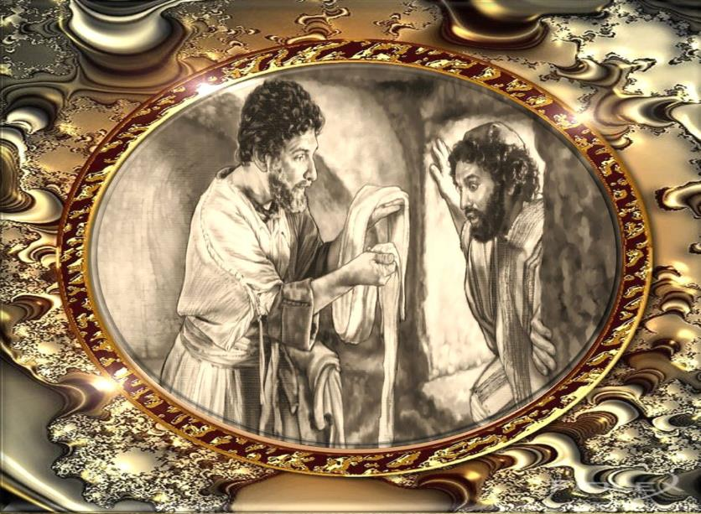
*¿Qué diferencias importantes
encuentras en las experiencias
de ambos discípulos?

Slide 18
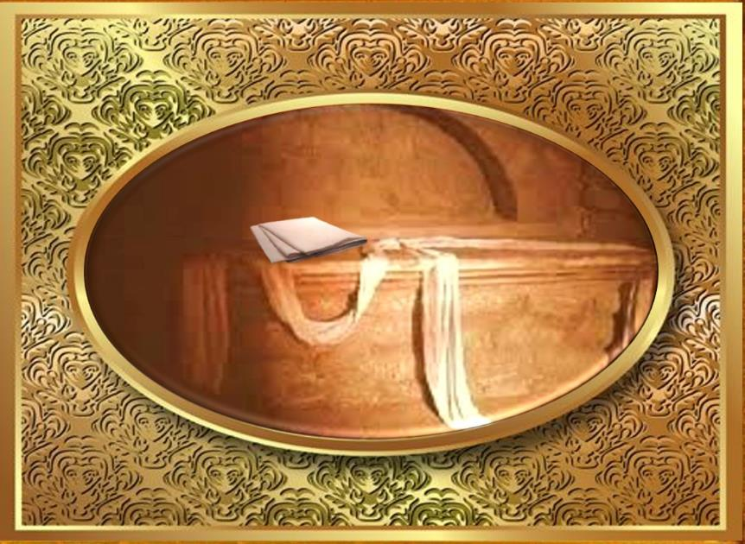
Describe las características
fundamentales de lo que vio Pedro
y el otro discípulo
cuando entraron al sepulcro vacío.

Slide 19
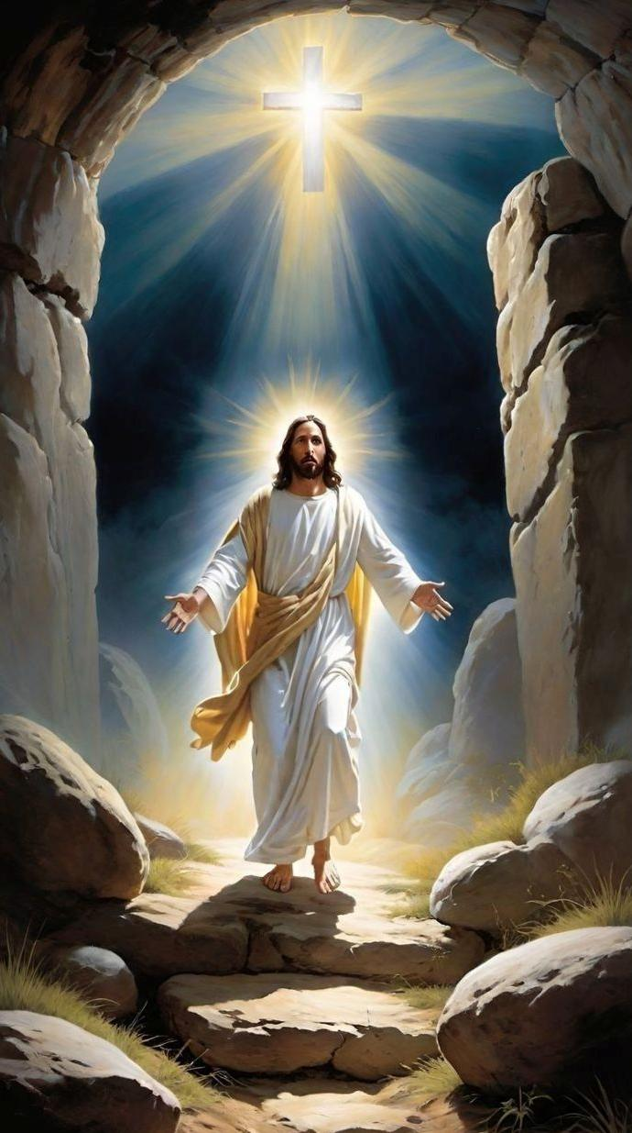
Motivación:
El relato del sepulcro vacio que hemos proclamado ayudó a las primeras comunidades a expresar su fe. También nosotros confesamos que Jesús ha resucitado y que es urgente leer los signos de la resurrección de Cristo que aparecen en nuestra existencia cotidiana. Vamos a intentar descubrirlo juntos.

Slide 20
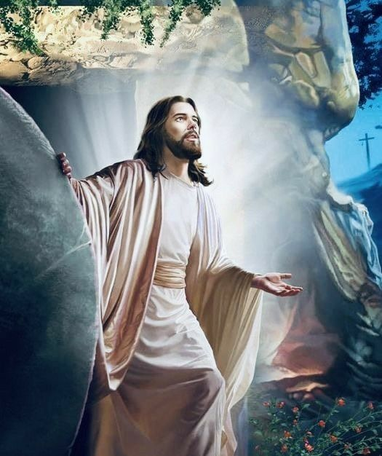
Siempre que cambiamos resucita algo en mí:
Nosotros ¿hemos resucitado después de esta Cuaresma?
¿Qué cambió en ella?

Slide 21
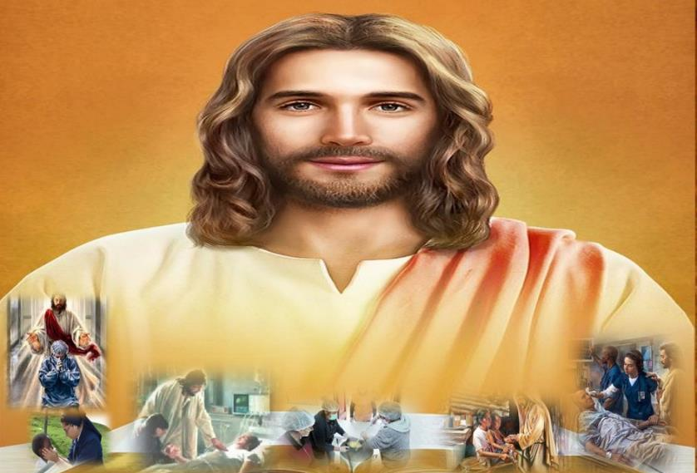
Ver y creer. El Discípulo Amado vio y creyó.
¿Qué cosas me ayudan a mí a crer con más convicción, con más entusiasmo y que dinamizan mi vida de fe?

Slide 22
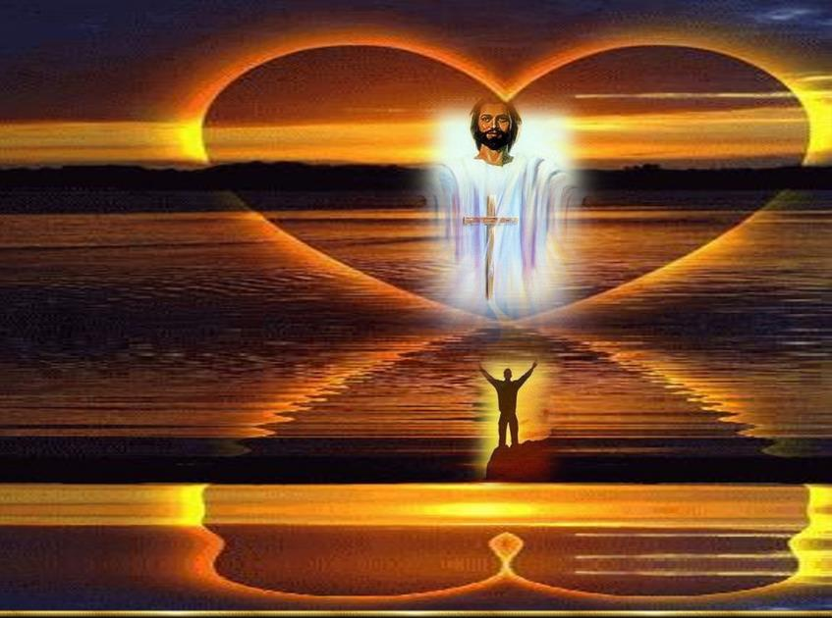
¿ Vivo con la conciencia de que el Señor está vivo, está resucitado, que está a nuestro lado, que es el que nos impulsa a buscarlo cada vez más?.

Slide 23
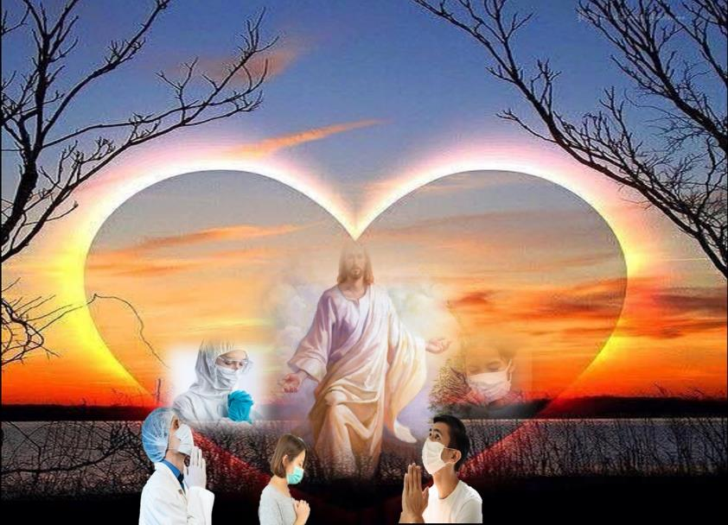
• Vienen ahora cincuenta días
de alegría pascual…
¿Cómo podré celebrarlos
de la mejor manera posible?

Slide 24
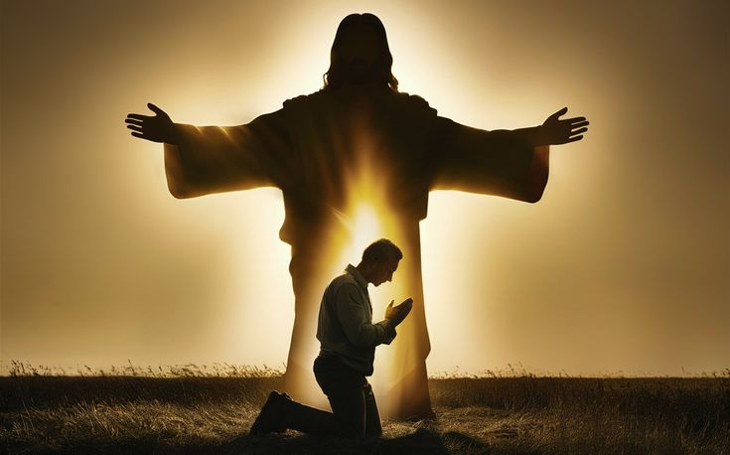
Luego de un tiempo de meditación personal,
compartimos con sencillez nuestra reflexión, lo
Que el texto ME dice a mí propia realidad y
situación personal.

Slide 25
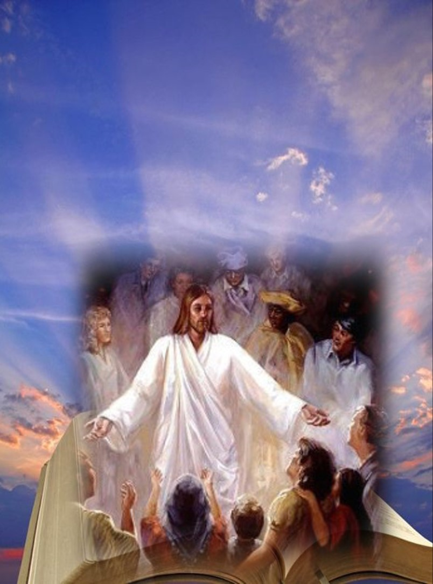
Motivación:
La cercanía con Jesus llevó al discípulo amado a “ver y creer”. Esa cercanía, que estamos experimentando en nuestros
encuentros con la Palabra, queremos estrecharla en estos momentos de oración confesando: Tú eres nuestro Señor resucitado”

Slide 26
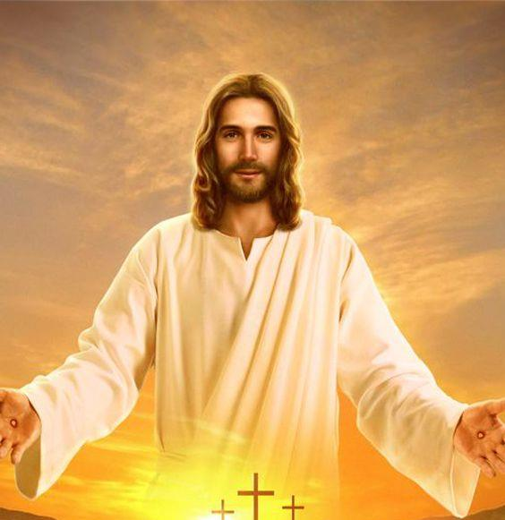
Luego de un tiempo de oración personal, podemos compartir en voz alta nuestra oración:
GESTO:
Cada participante enciende una vela y dice: Yo quiero mostrar el rostro de Jesús resucitado... (y añade de qué manera espera hacerlo).
Luego van dejando la vela encendida alrededor de la imagen del Resucitado.

Slide 27
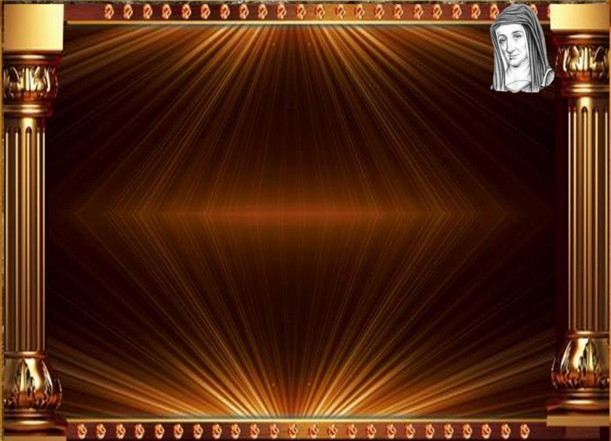
Motivación:
Santa Luisa de Marillac enseñaba a las hermanas que para resucitar con Cristo es necesario dar muerte a todo aquello que se opone a la vida nueva y plena del Resucitado,
El dia de Pascua, mi meditación fue el deseo de resucitar con Nuestro Señor, y como sin muerte no hay resurrección, vi que eran mis malas inclinaciones las que debían morir y que debía quedar completamente destruida amortiguando toda mi vivacidad interior , lo que bien veía no podría yo conseguir por mi misma, pero me pareció que nuestro buen Dios me pedia mi consentimiento, que yo dí por entero, para operar El mismo lo que quería ver en mí” (E.24 P.626).

Slide 28
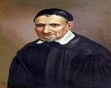
San Vicente, por otro lado decía a las Hijas de la Caridad: Adán había dado la muerte al cuerpo y había causado la del alma por el el pecado. Pues bien, Nuestro Señor nos ha librado de esas dos muertes, no ya para que pudiéramos evitar la muerte, pues eso es imposible, pero nos libra de la muerte eterna por su gracia, y por su resurrección da vida a nuestros cuerpos, pues en la santa comunión recibimos el germen de la resurrección…

Slide 29
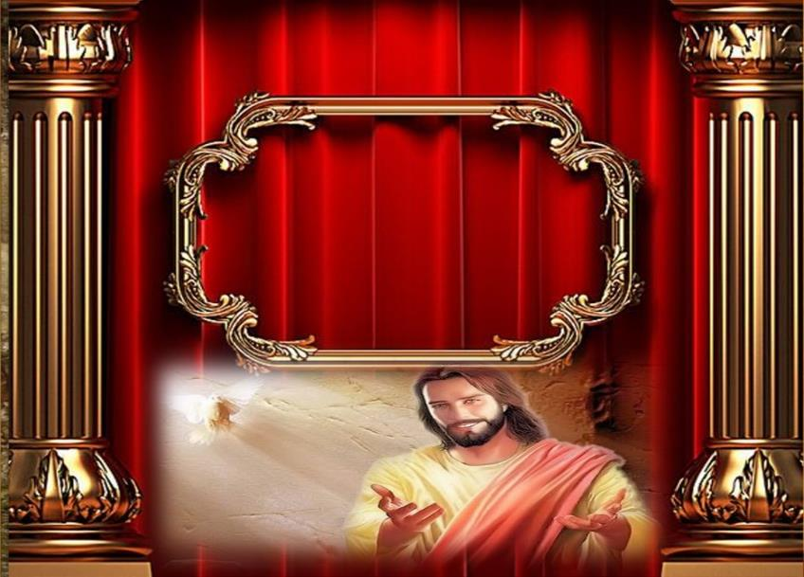
• Compromiso personal:
Pensar en las actitudes que debo dar continuamente muerte en mí para transparentar la presencia de Cristo Resucitado en mi vida

Slide 30
ORACION FINAL
Creo Señor
que Tú eres el Dios vivo y verdadero, que diste tu vida por nosotros.
que derramaste tu sangre por nosotros, para darnos vida y salvación.
que tu sangre en la cruz fue redentora.
que tu muerte fue vida para nosotros.
que Tú has vencido a la muerte y estás vivo.
que Tú venciste la muerte con tu Resurrección.
que Tú estás resucitado y estás en medio de nosotros.
que con tu resurrección nos diste nueva vida a todos.
que tu resurrección confirma tu identidad y tus enseñanzas.
que Tú estás vivo para siempre.
que con tu Resurrección has sido hecho SEÑOR.
que la Resurrección fue la palabra definitiva del Padre sobre ti.
que sigues estando a nuestro lado.
que tu Resurrección nos da esperanza y vida. Amén

Slide 31
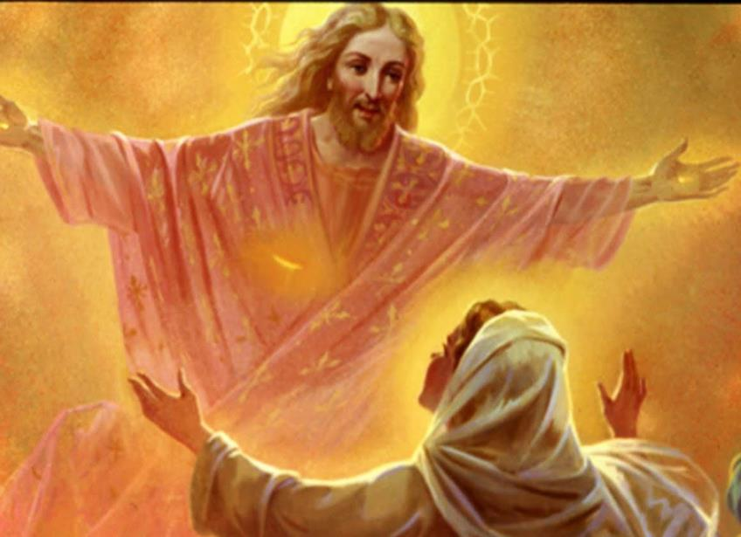
¡Feliz Pascua de Resurrección!
Texto de Lectio Divina: Padre César Chávez Alva (Chuno) C.ongregación de la Misión.
Power Point : Sor Pilar Caycho Vela - Hija de la Caridad de San Vicente de Paúl

